Slide 1
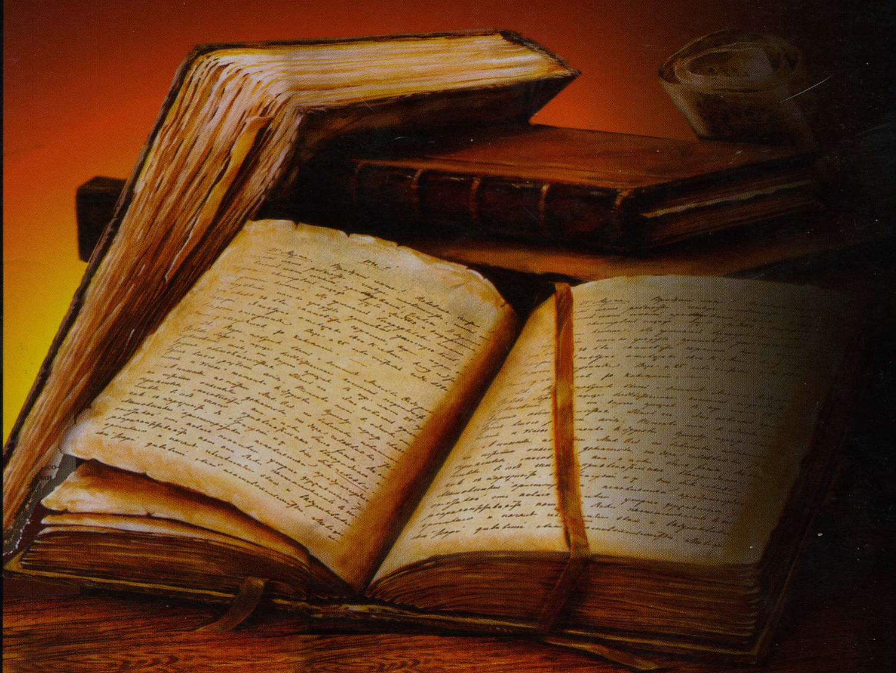
ЭТАПЫ СТАНОВЛЕНИЯ ПОЖАРНОЙ ОХРАНЫ В РОССИИ
Выполнил инструктор ППП ПЧ 12/1 с.Байкалово Дягилев Игорь Юрьевич

Slide 2
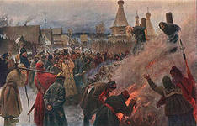
Пожарная охрана России имеет богатую историю, уходящую в глубь веков. С появлением первых поселений, развитием городов все чаще вспыхивали в них пожары.

Slide 3
Причины возникновения пожаров:
Применение открытого огня ремесленниками вблизи жилья.
Наличие печей без дымоходов.
Суеверия – большое количество горожан отказывалось тушить огонь, считая пожар карой, посланной Богом, противиться которой грех.
Использование для освещения свечей, лампад.
При пожаре никто не принимал мер по его тушению. Занимались спасением детей, имущества, и.т.д.
Как следствие предыдущих причин, пожар продолжался до тех пор, пока не выгорало все вокруг.

Slide 4
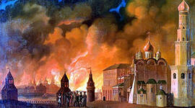
В 1547 году, в царствование Ивана IV, в Москве произошел самый страшный пожар. За шесть часов выгорели Кремль, Китай-город, большая часть посада.
Сразу после этого Иван IV издал закон:
Московские жители обязывались иметь во дворах и на крышах домов бочки, наполненные водой.
Для приготовления пищи предписывалось строить печи и очаги на огородах и пустырях в дали от жилых строений.

Slide 5
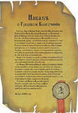
Начало пожарной охране в России было положено 30 апреля 1649 года
Царь Алексей Михайлович издает «Наказ о Градском благочинии» - первый общегосударственный документ, сформулировавший организацию мер по пожарной безопасности на Руси.

Slide 6
При Петре I начинают развиваться профилактические меры по предотвращению пожаров
Именно в его годы правления была создана одна из первых профессиональных пожарных команд, построено при Адмиралтействе первое пожарное депо, закуплены пожарные насосы с кожаными рукавами и медными брандспойтами.

Slide 7
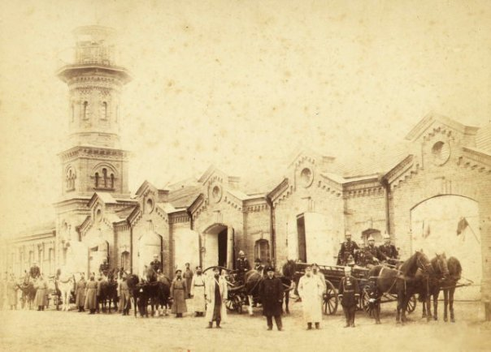
В период правления Александра I в 1803 году в Санкт-Петербурге была организована первая пожарная команда.
Александр I выпустил специальный указ, по которому все жители города освобождались от явки на пожар. Одновременно предлагалось «для отправления ночной стражи и содержания пожарных служителей составить особенную из отставных солдат, к фронтовой службе неспособных, команду».

Slide 8
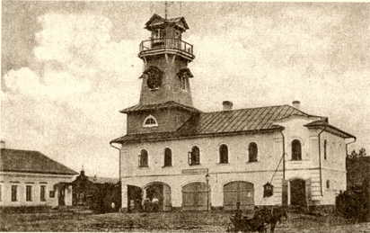
Во время царствования Николая I
началась планомерная организация пожарных команд в Российской империи и повсеместно строительство
пожарных депо для размещения пожарных команд.
У пожарной части было два этажа. На втором этаже жили пожарные с семьями. На первом стояли повозки с бочками с водой, баграми, лестницами.

Slide 9
В течение 19-го века открывались заводы противопожарного оборудования в
Санкт-Петербурге и Москве, где выпускались пожарные насосы, складные лестницы, изготовлен первый пожарный автомобиль.

Slide 10
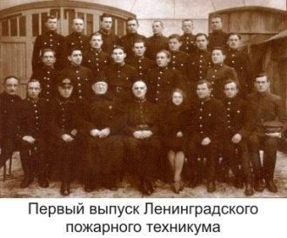
1918 год
17 апреля 1918года советским правительством издан декрет
«Об организации государственных мер борьбы с огнем».
Предпринимаются первые шаги в организации подготовки специалистов пожарного дела. В декабре 1924 года открылся Ленинградский пожарный техникум.

Slide 11
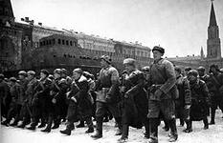
1941-1945
В напряженные годы Великой Отечественной войны, пожарные тушили пожа­ры от вражеских бомб и снарядов, помогали эвакуировать людей и оборудование, одними из последних покидали оставляемые города.
7 ноября 1941 пожарные приняли участие в историческом параде на Красной площади, откуда одни ушли на фронт, другие - вернулись к тушению пожаров.

Slide 12
Сегодня Государственная противопожарная служба (ГПС) - это мощная оперативная служба в составе МЧС России, обладающая квалифицированными кадрами, современной техникой, имеющая развитые научную и учебную базы.
В 2001 году согласно Указу Президента Российской Федерации Государственная противопожарная служба перешла в подчинение Министерства Российской Федерации по делам гражданской обороны, чрезвычайным ситуациям и ликвидации последствий стихийных бедствий.

Slide 13
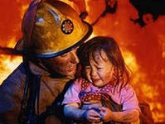
Пожарные - люди необыкновенные. Бесконечная гонка по тревоге и постоянная схватка с огнем для них - повседневная, обычная, очень нужная работа. Спасти, сохранить, помочь, защитить - вот основная задача их работы.

